Slide 1

§7.3单位样值响应,卷积和反卷积
一.单位样值响应
1.定义
y(n)=h(n)零状态响应
h(-1)=h(-2)……=h(-N)=0
y(-1)=y(-2)……=y(-N)=0
形式:齐次解形式, n<0时h(n)=0(因果系统)

Slide 2
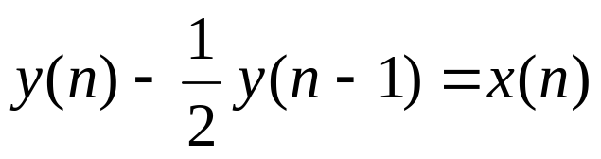
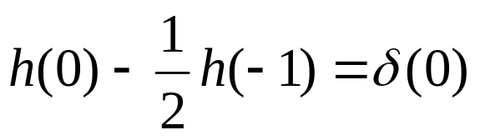
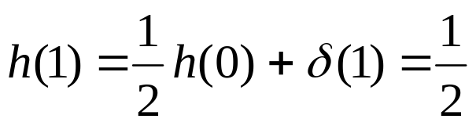

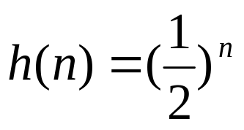
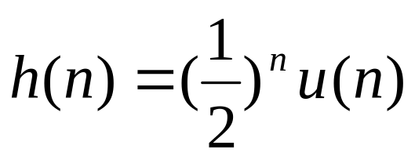
§7.3单位样值响应,卷积和反卷积
2.迭代法
例1:
求h(n)
解:
h(-1)=0
得h(0)=1
h(-2)=0
┋
(n>0)
故

Slide 3


§7.3单位样值响应,卷积和反卷积
3.零状态响应转零输入响应法
1.定义
h(n)零状态响应
h(-1)=h(-2)……=h(-N)=0
等价于下图:
h(n)零输入响应
h(0), h(-1)=h(-2)……=h(-N+1)=0
迭代一次算出h(0)

Slide 4





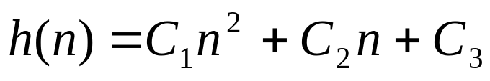




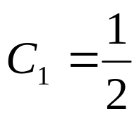
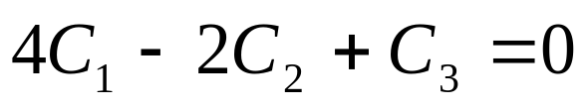
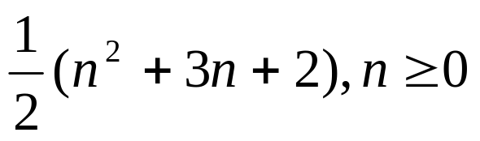
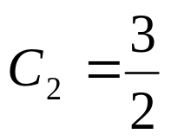



§7.3单位样值响应,卷积和反卷积
例2: 第二类型 [
,右端只有项
]
求
解: (1)特征根:
,即
所以
(三重)
(2)齐次解形式
(3)初始条件
得出
所以
得
(4)

Slide 5


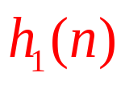
§7.3单位样值响应,卷积和反卷积
例3: 第五类型(
,方程右端含有
,
等多项)
求解方法:先求右端只含
一项的单位样值响应，再利用线性
时不变特性写出完整的单位样值响应.
即:
先求
的
则

Slide 6
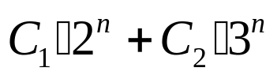



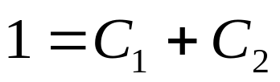

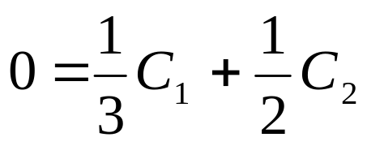


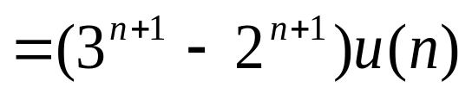
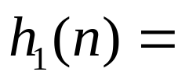
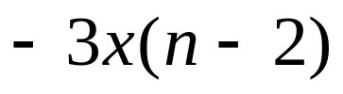


§7.3单位样值响应,卷积和反卷积
解: (1)齐次解形式
(2)若右端作用的只为
则
由
求出
得
故
(3)只考虑
项
(4)整体

Slide 7

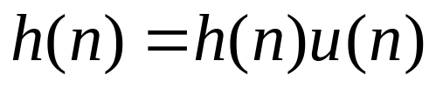



§7.3单位样值响应,卷积和反卷积
4.因果系统充要条件
方程特点:
由
及
,
, 决定
离散时间系统应用不局限于因果系统:原因是可以先存储再处理.
如:中值滤波器
信号 3 5 7 1 2 8 5 3 6 4 2
处理结果 3 5 5 2 2 5 5 5 4 4 2

Slide 8
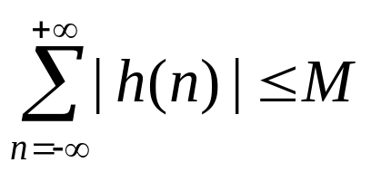

§7.3单位样值响应,卷积和反卷积
5. 稳定系统充要条件
即
绝对可和
6.稳定因果充要条件

Slide 9



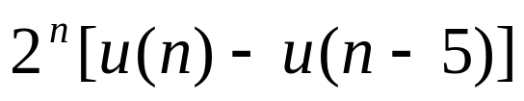
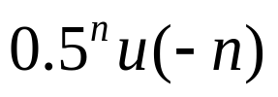
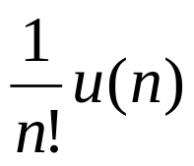
§7.3单位样值响应,卷积和反卷积
例4:
因果 稳定
因果 不稳定
因果 不稳定
因果 稳定
非因果 不稳定
因果 稳定

Slide 10
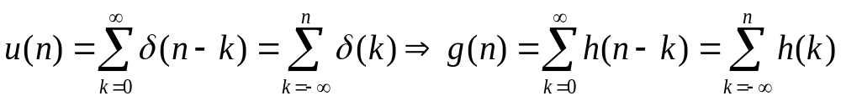
§7.3单位样值响应,卷积和反卷积
7.单位样值响应与单位阶跃响g(n)应关系

Slide 11
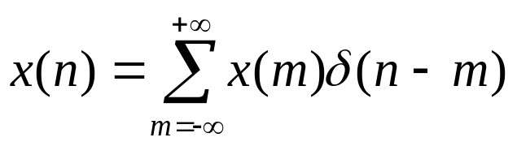





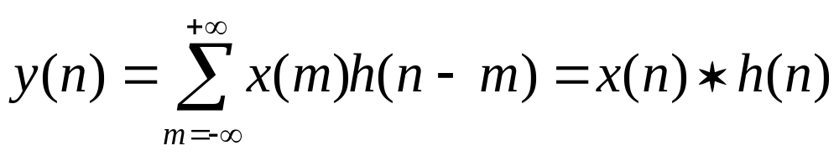
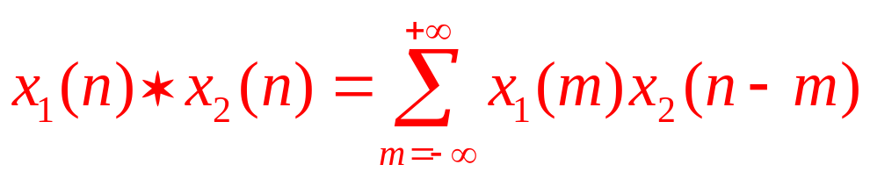
§7.3单位样值响应,卷积和反卷积
二. 卷积(卷积和)
1.卷积和定义
y(n)
h(n)
线性时不变系统

Slide 12







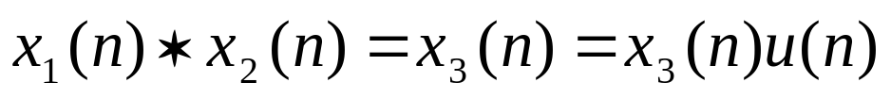
§7.3单位样值响应,卷积和反卷积
2.卷积和的性质
①
②
③若
,
,
均存在,则:
④
,
,

Slide 13
§7.3单位样值响应,卷积和反卷积
3. 卷积和的求法
① 直接法
② 对位相乘求和法(适用于两个有限序列)

Slide 14
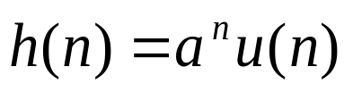





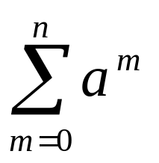
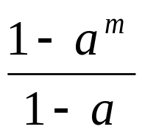
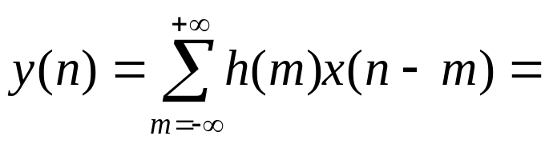

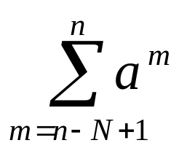
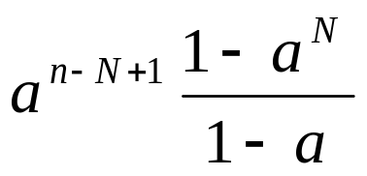

§7.3单位样值响应,卷积和反卷积
例5:
,
n-N+1
n
0
m
=

Slide 15



§7.3单位样值响应,卷积和反卷积
例6:
,
求
解:
2 1 4 1
3 1 5
10 5 20 5
2 1 4 1
6 3 12 3
6 5 23 12 21 5
两个有限长序列x₁(n)与x₂(n)的长度分别为L₁和L₂，左端起始
位置分别为k₁和k₂，则两序列卷积后的序列长度和左端起始位
置分别为L₁+L₂-1, k₁+k₂

Slide 16


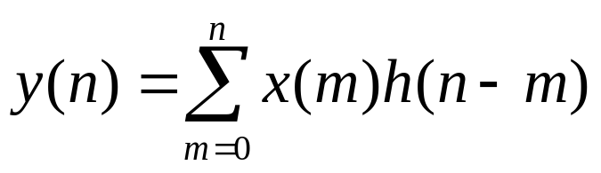
§7.3单位样值响应,卷积和反卷积
三. 反卷积
1.两种反卷积
x(n)？
h(n)
y(n)
x(n)
h(n)？
y(n)
信号检测
系统辨识
2.求反卷积的一般表达式
,

Slide 17











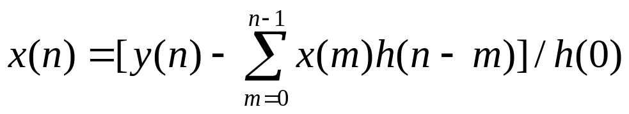
§7.3单位样值响应,卷积和反卷积
①信号检测
……
0 0 0
……
0 0
┋
=
┋
┋
…
……

Slide 18
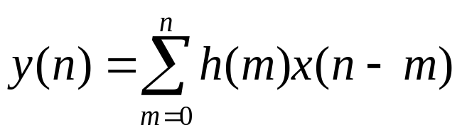

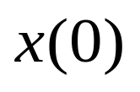












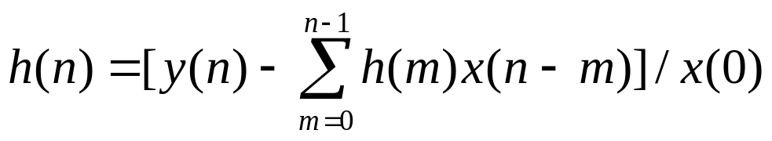
§7.3单位样值响应,卷积和反卷积
② 系统辨识
……
0 0 0
……
0 0
┋
=
┋
┋
…
……

Slide 19
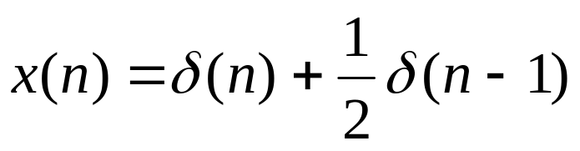
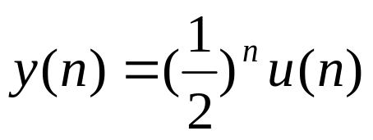
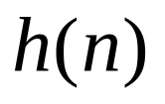

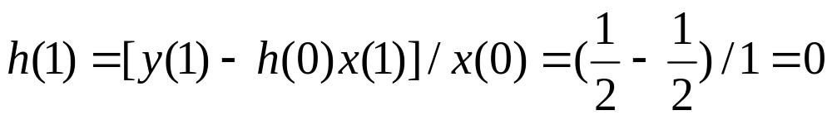
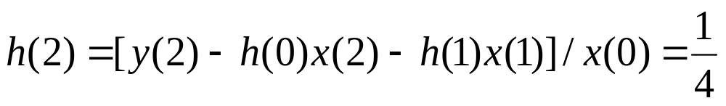

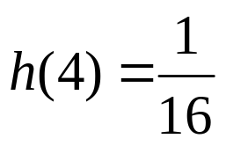

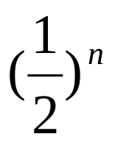

§7.3单位样值响应,卷积和反卷积
例7:
,
,求
解:
……
0
=
……

Slide 20
§7.3单位样值响应,卷积和反卷积
作业
7-28(1)(3)(5)(7)(9);7-29(1)(3);
7-30;7-31(2)(4);7-32(2)

